Slide 1
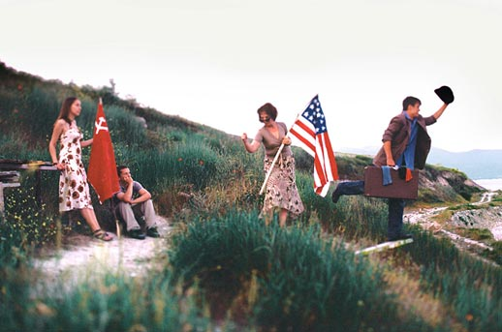
Третья волна эмиграции
С третьей волной эмиграции из СССР преимущественно выехали деятели искусства, творческая интеллигенция. В 1971 15 тысяч советских граждан покидают Советский союз, в 1972 - эта цифра возрастет до 35 тысяч. Писатели-эмигранты третьей волны, как правило, принадлежали к поколению "шестидесятников", с надеждой встретившему ХХ съезд КПСС, развенчание сталинского режима.

Slide 2
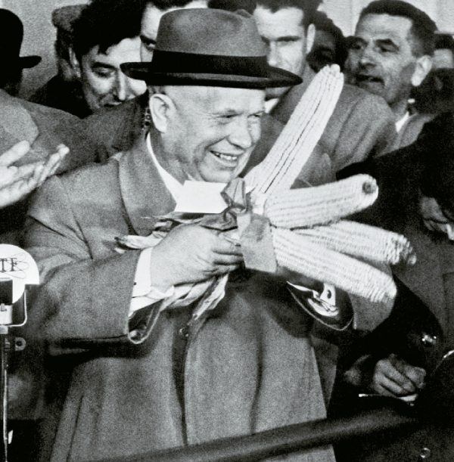
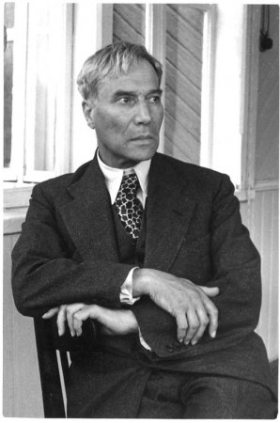
Б. Пастернак
Б.Пастернак писал: "По отношению ко всей предшествующей жизни 30-х годов, даже на воле, даже в благополучии университетской деятельности, книг, денег, удобств, война оказалась очистительной бурей, струей свежего воздуха, веянием избавления. Трагически тяжелый период войны был живым периодом: вольным, радостным возвращением чувства общности со всеми". "Дети войны", выросшие в атмосфере духовного подъема, возложили надежды на хрущевскую "оттепель".

Slide 3
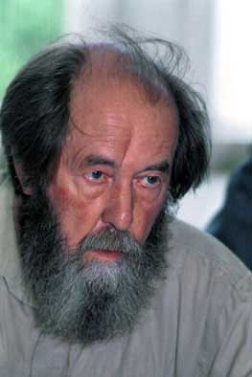
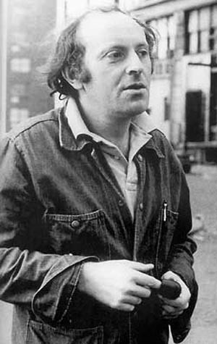
А. Солженицын
И. Бродский

Slide 4
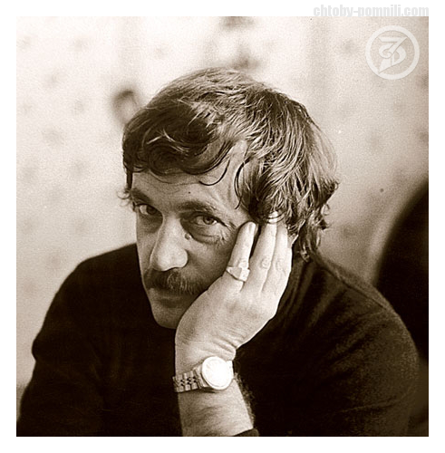
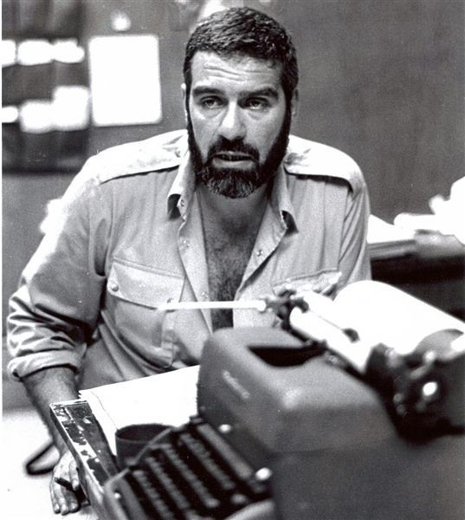
В. Аксенов
С. Довлатов

Slide 5
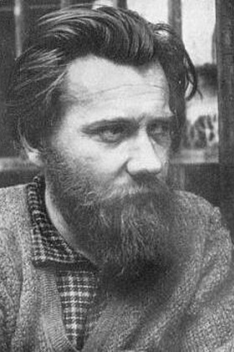
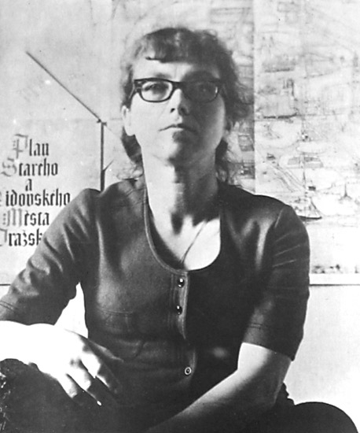
А. Синявский
Н. Горбаневская

Slide 6
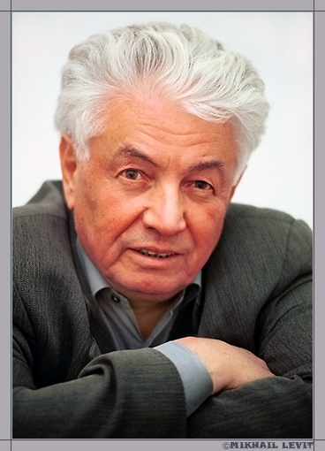
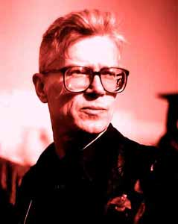
В. Войнович
Э. Лимонов

Slide 7

Гонения и запреты породили новый поток эмиграции, существенно отличающийся от двух предыдущих: многие лишены советского гражданства (А.Солженицын, В.Аксенов, В.Максимов, В.Войнович и др.). С третьей волной эмиграции за границу выезжают: В.Аксенов, Ю.Алешковский, И.Бродский, Г.Владимов, В.Войнович, С.Довлатов, А.Галич, Л.Копелев, Н.Коржавин, Э.Лимонов, В. Максимов, В.Некрасов, А.Солженицын и др. Большинство русских писателей эмигрирует в США, где формируется мощная русская диаспора (И.Бродский, Н.Коржавин, В.Аксенов, С.Довлатов, Ю.Алешковский и др.), во Францию (А.Синявский, М.Розанова, В.Некрасов, Э.Лимонов, В.Максимов, Н.Горбаневская), в Германию (В.Войнович, Ф.Горенштейн).

Slide 8

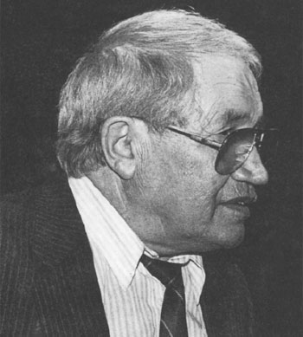
Г. Владимов

Slide 9

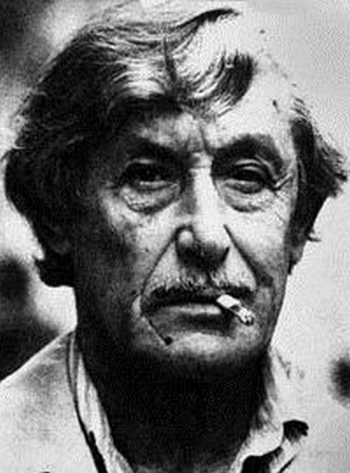
В. Некрасов

Slide 10
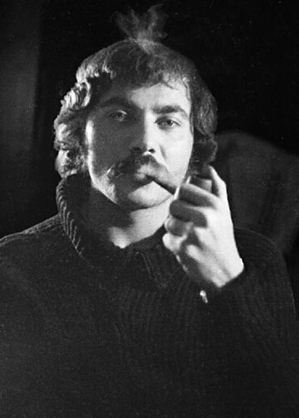
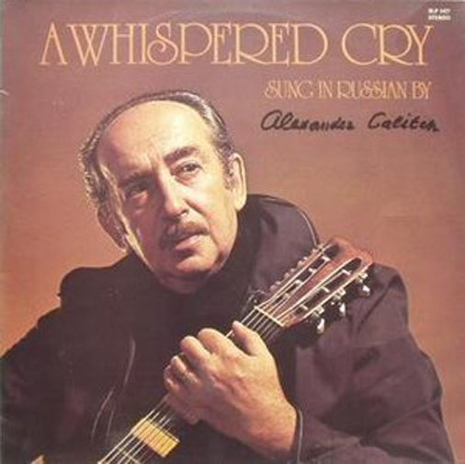
А. Цветков
А. Галич

Slide 11
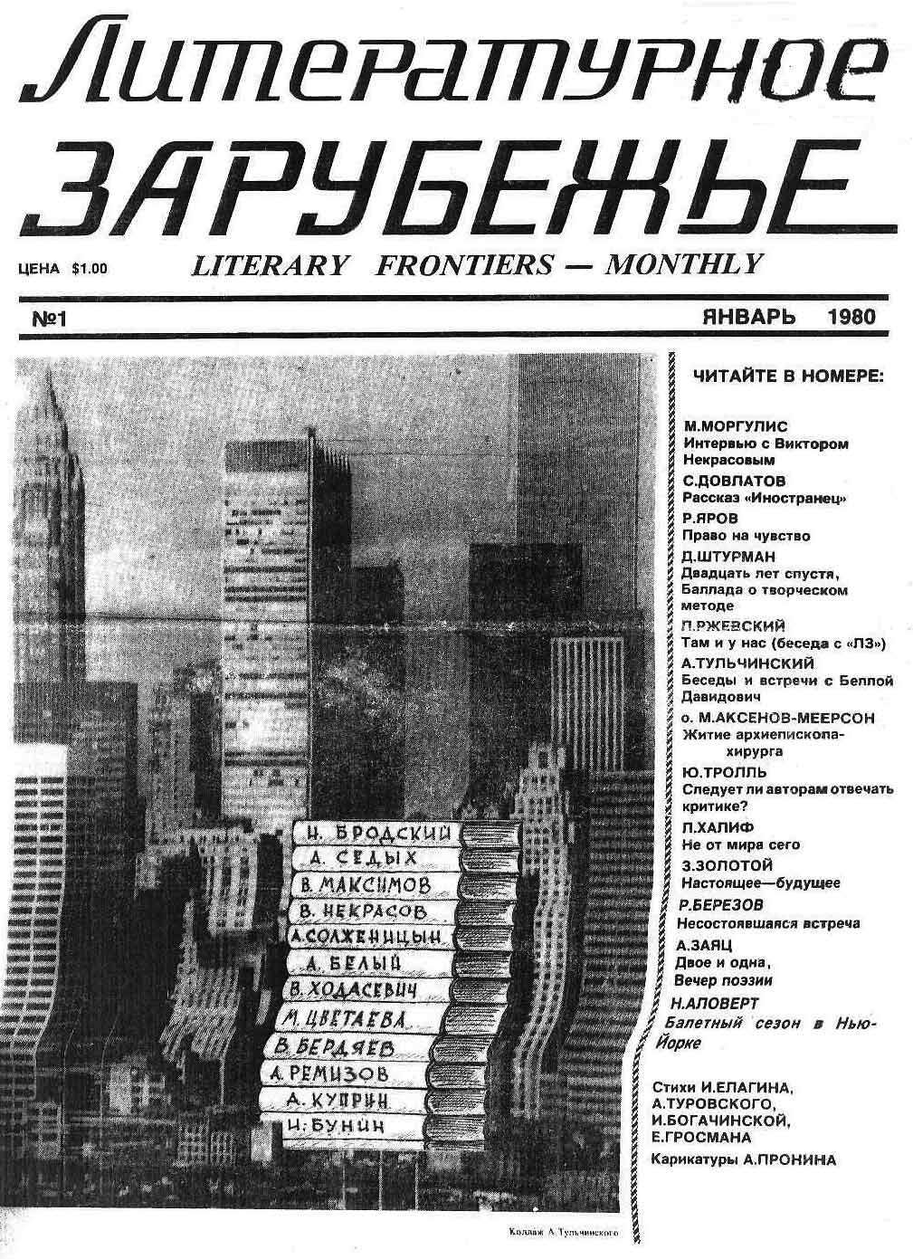

Slide 12
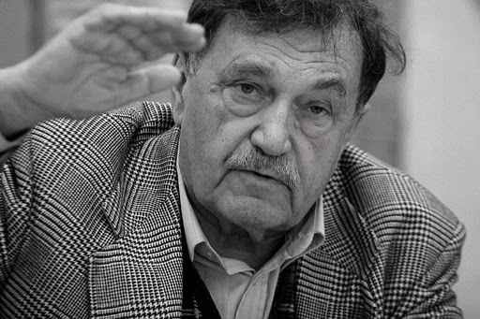
Василий Аксёнов

Slide 13
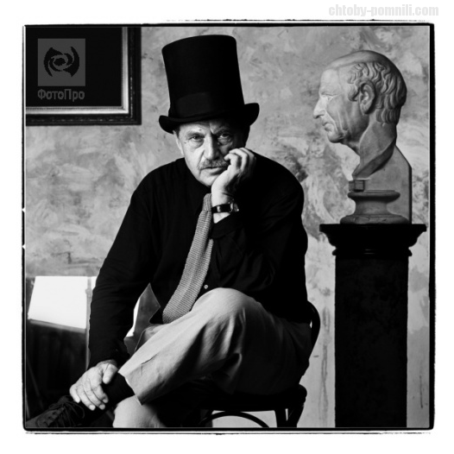
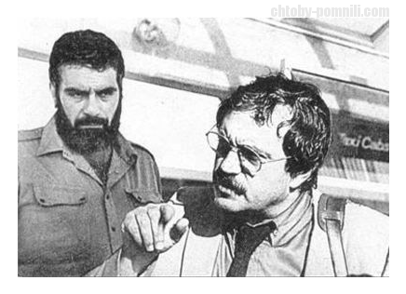

Slide 14
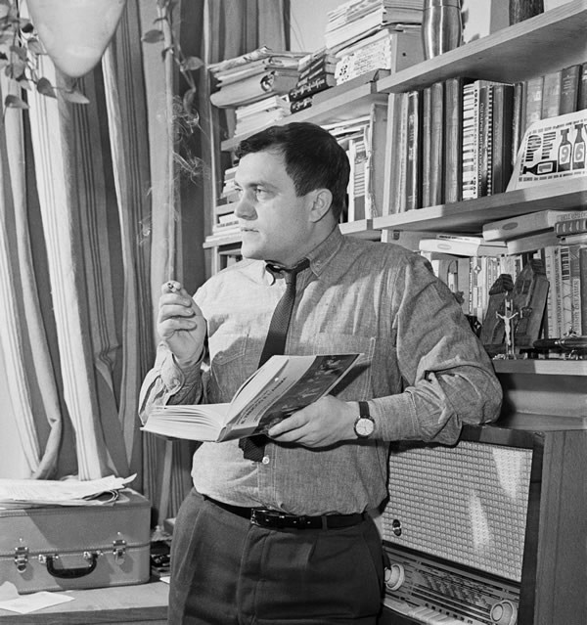
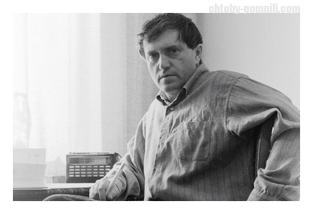

Slide 15
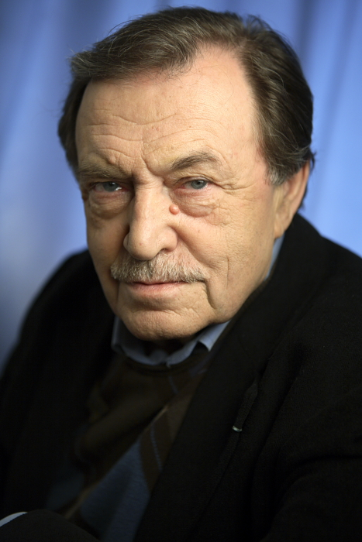
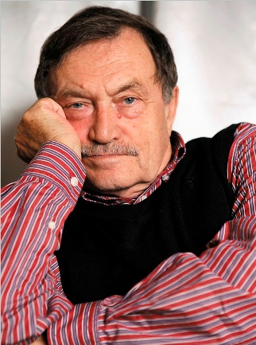

Slide 16
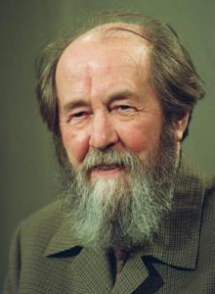
Александр Солженицын

Slide 17
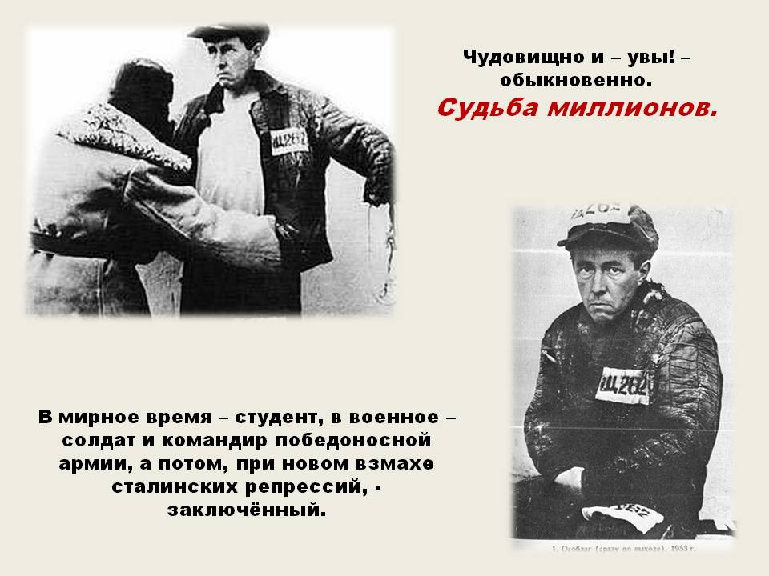

Slide 18
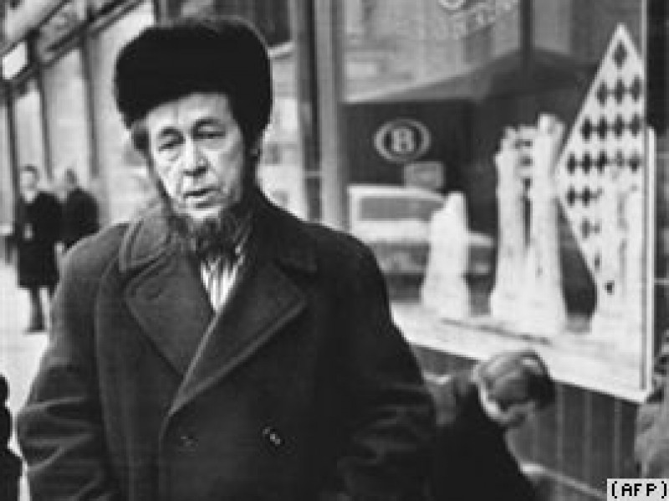
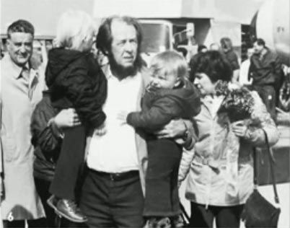

Slide 19

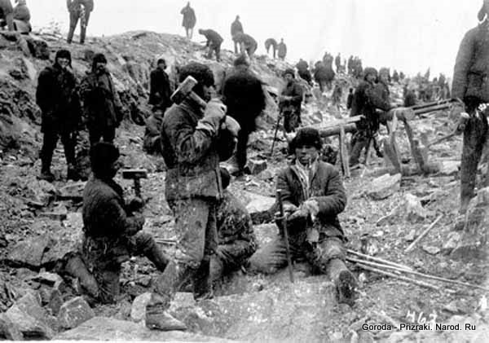

Slide 20
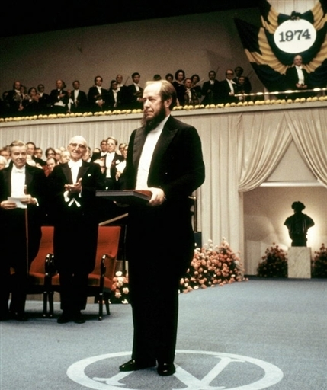
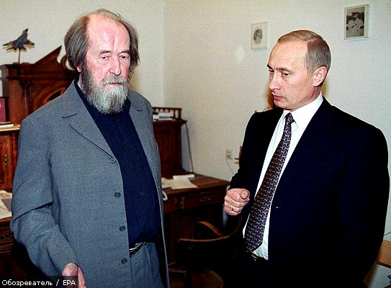

Slide 21
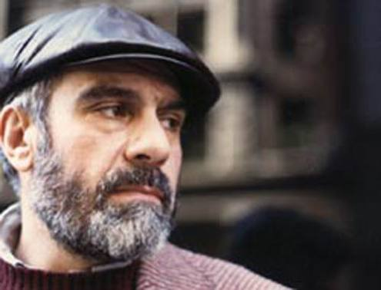
Сергей Довлатов

Slide 22
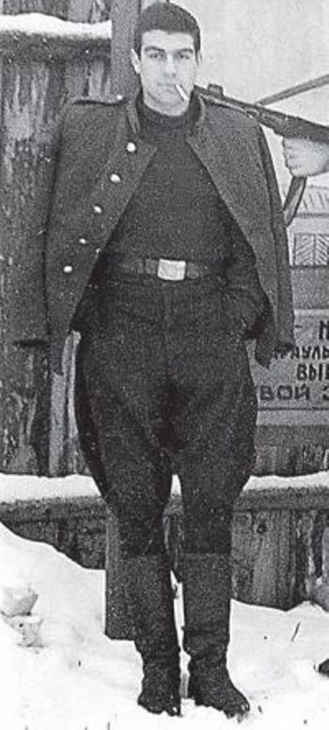
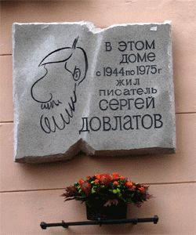

Slide 23
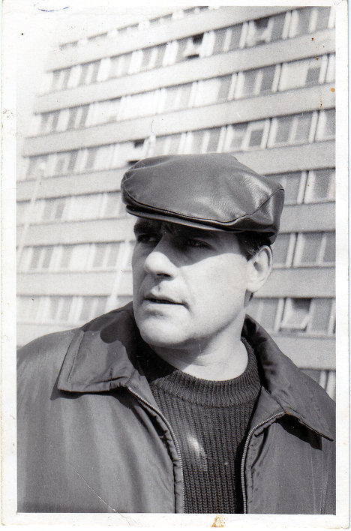
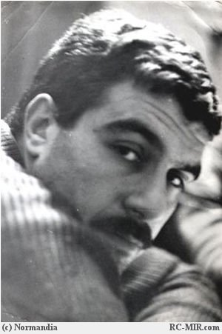

Slide 24
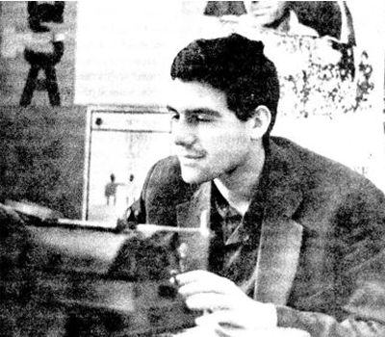


Slide 25



Slide 26
